Slide 1
Università di Pisa - Dipartimento di Giurisprudenza
I nomi a dominio e il Registro.it
La risoluzione delle dispute
Dott.ssa Valentina Amenta
Responsabile Unità legale e contrattuale del Registro .it

Slide 2
Indice lezione
I nomi di dominio: princìpi
I nomi di dominio: segni distintivi
I nomi di dominio: bene?
Procedura di opposizione
Procedura di riassegnazione

Slide 3
I nomi di dominio: Principi
Ogni computer direttamente connesso a internet possiede almeno un proprio indirizzo IP. Tuttavia, gli utenti non vogliono lavorare con degli indirizzi numerici tipo 194.153.205.26 ma con un nome di dominio o degli indirizzi più espliciti.
È possibile associare dei nomi in linguaggio corrente agli indirizzi numerici grazie ad un sistema chiamato DNS (Domain Name System). Viene detta risoluzione dei nomi di domini (o risoluzione di indirizzi) la correlazione tra gli indirizzi IP e il nome del dominio associato.

Slide 4
I nomi di dominio: Principi
L’ Art. 1.2.1 Nomi a dominio. Regolamento di assegnazione e gestione dei nomi a dominio nel ccTLD .it sancisce che il nome di dominio è:
«Nella sua funzione tecnica, un nome di dominio è un codice mnemonico che facilita l'accesso a risorse della rete Internet, di per sé́ caratterizzate da un indirizzo numerico»

Slide 5
I nomi di dominio: Principi
gTLD (generic Top Level Domain)
ccTLD (country code Top Level Domain)
Sono tematici, nel senso che in linea di principio sono legati ad alcune aree operative, quali, ad esempio, quella commerciale o quella dell’istruzione (.com, .edu, .mil, .net, .org, etc)
Fanno riferimento ad ambiti territoriali e sono assegnati sulla base del codice ISO 3166-1 (.it, .fr, .de, .uk, etc)

Slide 6
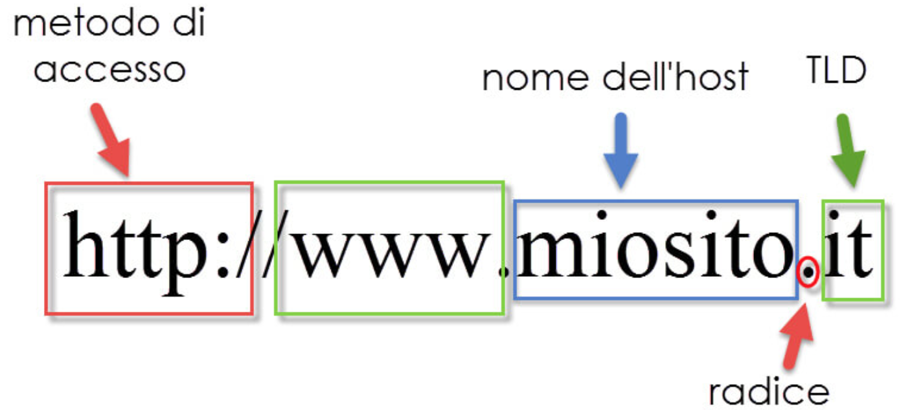
I nomi di dominio: Principi

Slide 7
I nomi di dominio: Principi
Il sistema di assegnazione dei nomi di dominio è basato su due principi fondamentali:
First come, first served
(criterio di mera priorità cronologica)
Principio di unicità del nome a dominio

Slide 8
I nomi di dominio: Principi
Sentenza che ha fatto scuola:
Tribunale di Bergamo
Sentenza N. 0634-2003
Il Sign. Luca Armani, produttore di timbri di Bergamo, registra nel 1997, il dominio www.armani.it per promuovere la propria attività in rete. Nel 1998 la casa di moda cita in giudizio il signor Armani.

Slide 9
I nomi di dominio: Principi
L’assegnazione avviene sulla base dei seguenti principi:
È consentita soltanto a soggetti che abbiano cittadinanza, residenza o sede nei paesi dello Spazio Economico Europeo (SEE), nello Stato del Vaticano, nella Repubblica di San Marino e nella Confederazione Svizzera;
non è possibile “prenotare” un nome a dominio;
possibilità di richiedere un numero illimitato di domini.

Slide 10
I nomi di dominio: Principi
Nomi di dominio assegnabili
Nomi di dominio riservati
i nomi dei domini possono contenere solo i seguenti caratteri:
ASCII: cifre (0-9), lettere (a-z) e trattino (-)
NON ASCII: à, â, ä, è, é, ê, ë, ì, î, ï, ò, ô, ö, ù, û, ü, æ, œ, ç, ÿ, β
i nomi dei domini non devono iniziare e finire con il simbolo “-” (trattino)
non è ammesso registrare domini che nei primi quattro caratteri contengono la stringa “xn—”
la lunghezza del nome ammesso può variare da un minimo di 3 ad un massimo di 63 caratteri
non si possono chiedere nomi che corrispondano ad un nome a dominio riservato
Non sono assegnabili a nessuna organizzazione i domini:
appartenenti alla “struttura geografica predefinita” e le loro eventuali sigle/abbreviazioni:
regioni
province
comuni
i nomi corrispondenti all'identificazione dell'Italia
I nomi di alcuni “servizi e protocolli di rete”
I nomi dei gTLD

Slide 11
I nomi di dominio: Principi
Nel dicembre 1987 la Internet Assigned Numbers Authority (IANA), cui è subentrata la Internet Corporation for Assigned Names and Numbers (ICANN), riconobbe al CNR il ruolo di “Registration Authority” del ccTLD “it”, oggi Registro del ccTLD “it”, in virtù delle competenze tecniche e scientifiche maturate dai suoi ricercatori e tecnici.
La delega sulla base della quale ancora oggi si svolge l’attività del Registro spetta in radice all’Istituto stesso sul fondamento dei presupposti sopra definiti. Il rapporto fra ICANN e l’Istituto è oggi formalizzato in uno specifico accordo scritto.
cnuce.cnr.it, 23 dicembre 1987

Slide 12
I nomi di dominio: Principi
In Italia avevamo fino al 2004 un sistema bipartito:
Registration Authority: era responsabile dell’assegnazione dei nomi di dominio con codice .it
Naming Authority: regolamentava le procedure secondo cui operava la Registration Authority
La Regulation Authority è divenuta una struttura tecnica di servizio, assumendo la denominazione di Registrazione e gestione dei nomi di dominio dell’Istituto di Informatica e telematica del CNR di Pisa.
Dopo il 2014

Slide 13
I nomi di dominio: Principi
Modalità asincrona
Modalità sincrona
Fino al 2010:
Il Registrante o il Maintainer devono inviavano una richiesta cartacea (LAR, Lettera di assunzione di responsabilità) al Registro .it. Per completare l'operazione, il Maintainer deve inviare a sua volta il cosiddetto "modulo tecnico di registrazione" tramite email o via web.
Il servizio sincrono di registrazione e mantenimento di un nome a dominio è erogato tramite i Registrar, organizzazioni che hanno in essere un contratto attivo con il Registro, subordinato ad una procedura di accreditamento presso il Registro.

Slide 14
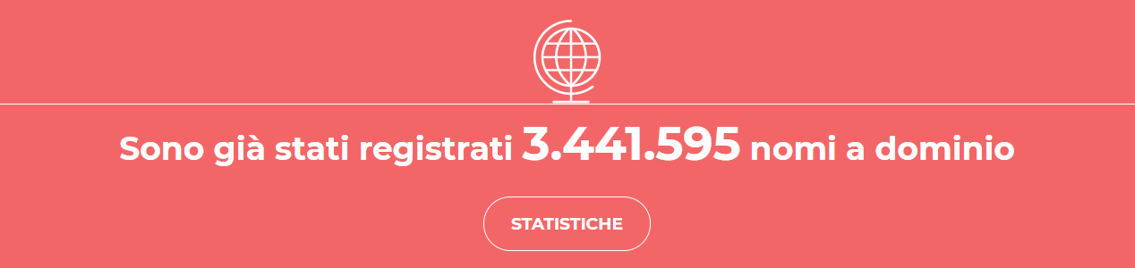
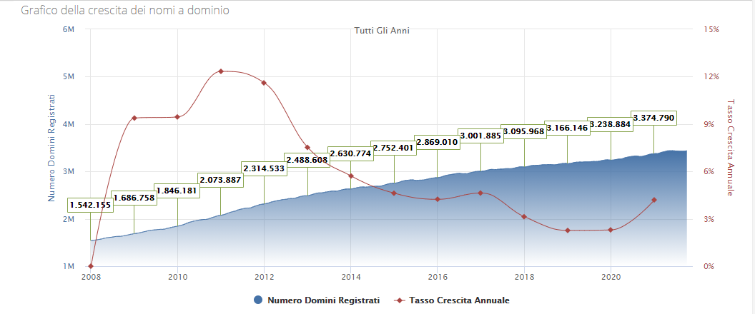
I nomi di dominio: Principi

Slide 15
I nomi di dominio: Principi
http://www.nic.it/registrars/list
Il Registrar è un fornitore di servizi Internet che ha un contratto con il Registro per gestire i domini .it.
Il Registro non si occupa, infatti, di registrare direttamente domini per conto degli utenti finali.
Ciascun Registrar, nella massima autonomia, offre servizi di ogni livello e prezzo, dalla semplice registrazione di un nome a dominio alla realizzazione di siti web, alla fornitura di connettività Internet, all'erogazione di servizi altamente specializzati. Ogni Registrar stabilisce in autonomia anche i costi della registrazione e del mantenimento dei domini .it.

Slide 16
I nomi di dominio: Principi

Slide 17
I nomi di dominio: segni distintivi
I nomi di dominio possono essere equiparati a segni distintivi?

Slide 18
I nomi di dominio: segni distintivi
Prima del Codice Proprietà Industriale
Giurisprudenza minoritaria
Giurisprudenza maggioritaria
Nessuna definizione legislativa del nome di dominio
Entità giuridicamente irrilevante non tutelabile come segno distintivo
Funzione: Mezzo operativo e tecnologico per consentire a chiunque di raggiungere una pagina web (Trib. Firenze, Ordinanza del 29 giugno 2000)
“il domain name non può essere considerato un semplice indirizzo telematico” (trib. Firenze, Ordinanza 21 maggio 2001)
“Per la sua capacità di identificare l’utilizzatore del sito web e i servizi da esso offerti al pubblico, il domain name assume caratteristiche di vero e proprio nome di dominio (trib. Napoli, 26 febbraio 2002)

Slide 19
I nomi di dominio: segni distintivi
Dopo il Codice Proprietà Industriale
E’ stata confermata la centralità del ruolo del nome di dominio in rete, conferendo allo stessola tutela degli altri segni distintivi:
Art. 22 CPI: Unitarietà dei segni distintivi
Art.12 CPI: Novità
Art.133 CPI: Tutela cautelare
Art.118 CPI: Tutela ordinaria

Slide 20
I nomi di dominio: segni distintivi
Art. 22 CPI
Art. 22 “Unitarietà dei segni distintivi”:
Il Codice sulla P.I. vieta di adottare come ditta, denominazione o ragione sociale, insegna e nome a dominio di un sito usato nell'attività economica, o altro segno distintivo, un nome simile all'altrui marchio, se a causa dell'identità o dell'affinità tra l'attività d'impresa dei titolari di quei segni ed i prodotti o i servizi per cui il marchio è adottato, possa determinarsi un rischio di confusione per il pubblico, che può consistere anche in un rischio di associazione fra i due segni.
Il divieto si estende all’adozione dei suddetti segni anche per prodotti e servizi non affini se il marchio gode di rinomanza e se l’uso del segno consente di trarne vantaggio o reca pregiudizio agli stessi.

Slide 21
I nomi di dominio: segni distintivi
Art. 12 CPI
Art. 12 “Novità”:
Non possono costituire oggetto di registrazione come marchio d'impresa i segni che alla data del deposito della domanda, siano identici o simili a un segno già noto come ditta, denominazione o ragione sociale, insegna e nome a dominio usato nell'attività economica, o altro segno distintivo adottato da altri, se a causa della identità o somiglianza fra i segni e dell'identità o affinità fra l'attività d'impresa da questi esercitata ed i prodotti o servizi per i quali il marchio è registrato possa determinarsi un rischio di confusione per il pubblico, che può consistere anche in un rischio di associazione fra i due segni. L'uso precedente del segno, quando non importi notorietà di esso, o importi notorietà puramente locale, non toglie la novità. L'uso precedente del segno da parte del richiedente o del suo dante causa non è di ostacolo alla registrazione.

Slide 22
I nomi di dominio: segni distintivi
Art.133 CPI
Art. 133 “Tutela cautelare”:
L'Autorità giudiziaria può disporre, in via cautelare, oltre all'inibitoria dell'uso nell’attività economica del nome a dominio illegittimamente registrato, anche il suo trasferimento provvisorio, subordinandolo, se ritenuto opportuno, alla prestazione di idonea cauzione da parte del beneficiario del provvedimento.

Slide 23
I nomi di dominio: segni distintivi
Art. 118 CPI
Art. 118 “Tutela ordinaria”:
Chiunque ne abbia diritto ai sensi del presente codice può presentare una domanda di registrazione oppure una domanda di brevetto.
Qualora con sentenza passata in giudicato si accerti che il diritto alla registrazione oppure al brevetto spetta ad un soggetto diverso da chi abbia depositato la domanda, questi può, se il titolo di proprietà industriale non e' stato ancora rilasciato ed entro tre mesi dal passaggio in giudicato della sentenza.
6. Salvo l'applicazione di ogni altra tutela, la registrazione di nome a dominio aziendale concessa in violazione dell'articolo 22 o richiesta in mala fede, può essere, su domanda dell'avente diritto, revocata oppure a lui trasferita da parte dell'autorità di registrazione.

Slide 24
I nomi di dominio: segni distintivi
Differenza marchi e nomi di dominio
La registrazione dei marchi e l’assegnazione del nome a dominio sono di competenza di due diverse autorità completamente autonome ed indipendenti l’una dall’altra;
Tale sistema rende possibile a chunque registrare come nome a dominio un marchio altrui;
Il principio di unicità del nome a dominio contrasta con il principio di territorialià e di specialità dei marchi.

Slide 25
I nomi di dominio: segni distintivi
Un nome di dominio potrà assumere la natura di segno distintivo solo se ricorrono determinati presupposti:
Uso del nome di dominio cui segue una notorietà non puramente locale (art.12 lett.c);
Possedere capacità distintiva;
Deve essere lecito;
Non deve a sua volta violare diritti di terzi.

Slide 26
Procedura di Opposizione
E’ regolata dalle norme contenute nel Regolamento di Assegnazione e Gestione dei nomi a dominio nel ccTLD .it.
Può essere introdotta, gratuitamente, da chi ritenga che la registrazione del nome a dominio, da parte dell’attuale Registrante, abbia leso un suo diritto o dalla stessa riceva un pregiudizio.
Un nome a dominio opposto non può essere oggetto di una operazione di modifica del Registrante.
Il Registro esegue un controllo formale e sostanziale sull’istanza ma non prende parte alla risoluzione della procedura di opposizione.
L’attivazione di un’opposizione è condizione necessaria per l’introduzione della procedura di riassegnazione di un nome a dominio presso un PSRD.

Slide 27
Procedura di Opposizione
Chiunque può attivare la procedura inviando al Registro una specifica richiesta contenente:
le generalità del mittente;
il nome a dominio oggetto dell’opposizione;
i motivi e una descrizione del pregiudizio subito e/o del proprio diritto che questi assume leso.
La procedura può essere presentata in nome e per conto di altro soggetto. In tal caso la richiesta deve essere sottoscritta da entrambi i soggetti, oppure il delegato è tenuto ad allegare alla richiesta la relativa procura.

Slide 28
Procedura di Opposizione
Mediante invio al Registro di una comunicazione adeguatamente documentata dell’esistenza di un procedimento o di un provvedimento giudiziario o di una procedura arbitrale, aventi ad oggetto l’assegnazione di un nome a dominio.
D’ufficio qualora il Registro, a qualsiasi titolo, venga a conoscenza dell’esistenza di un procedimento giudiziario o arbitrale, aventi ad oggetto l’assegnazione di un nome a dominio.

Slide 29
Procedura di Opposizione
Aggiunge al nome a dominio lo stato di “CHALLENGED”.
Notifica via posta elettronica al Registrante e al Registrar l’inizio dell’opposizione, entro 10 giorni lavorativi.
Trasmette una specifica comunicazione alle parti oggetto dell’opposizione.

Slide 30
Procedura di Opposizione
Ricade sull’opponente l’onere di confermare ogni 180 giorni lavorativi la propria volontà di mantenere pendente la procedura di opposizione. Diversamente il Registro ritiene risolta l’opposizione.
La procedura di opposizione non può essere rinnovata per più di due volte fra le stesse parti e per lo stesso nome a dominio.
Il rinnovo non è necessario qualora la procedura sia stata attivata nell’ambito di un procedimento giudiziario.

Slide 31
Procedura di Opposizione
Notifica nelle forme di legge di un provvedimento emesso dall'Autorità giudiziaria o di un lodo arbitrale che risolve la questione.
Prova dell'avvenuta estinzione del procedimento giudiziario.
Richiesta dell’opponente di abbandonare la procedura.
Cancellazione del nome a dominio oggetto dell’opposizione.
Mancato rinnovo della procedura da parte dell’opponente.
Decisione emessa nell’ambito di una procedura di riassegnazione.
Revoca d’ufficio del nome a dominio.
Una opposizione risolta non può essere riproposta fra le stesse parti e per lo stesso nome a dominio, a meno che:
la risoluzione non sia avvenuta a fronte di una procedura di riassegnazione e siano emersi fatti nuovi rispetto a quelli dedotti nella procedura di riassegnazione.
sia stato introdotto un procedimento giudiziario relativamente alla titolarità del nome a dominio.

Slide 32
Procedura di Opposizione
Qualora l’opposizione si risolva a favore del Registrante, il Registro provvede a rimuovere dal DBNA lo stato di “challenged”.
Nel caso in cui la procedura si risolva a favore dell’opponente, il Registro invita l’opponente ad attivare la procedura di registrazione.
La procedura di registrazione deve concludersi entro 30 (trenta) giorni dal ricevimento della comunicazione di invito alla registrazione.
Trascorso inutilmente tale termine il nome a dominio torna disponibile per libera assegnazione.

Slide 33
Procedura di riassegnazione
E’ regolata dalle norme contenute nel Regolamento per la Risoluzione delle dispute nel ccTLD .it.
Applicabile a tutti i nomi a dominio registrati nel ccTLD .it oggetto di opposizione.
E’ condotta da specifiche organizzazioni chiamate “Prestatori del Servizio di risoluzione extragiudiziale delle dispute - PSRD”.
Attivabile su istanza e a carico del soggetto che ha introdotto la procedura di opposizione.
Ha come scopo la verifica del titolo all'uso o alla disponibilità giuridica del nome a dominio e che il dominio non sia stato registrato e mantenuto in mala fede.
L'esito della procedura può essere soltanto l’accettazione o il rigetto della richiesta di riassegnazione.

Slide 34
Procedura di riassegnazione
Non ha natura giurisdizionale, e come tale non preclude alle parti il riscorso, anche successivo, alla magistratura o all'arbitrato.
Non può essere attivata se in relazione al nome a dominio oggetto dell’opposizione è già pendente un giudizio innanzi al giudice ordinario o un giudizio arbitrale.
Si estingue qualora sia introdotto un giudizio innanzi al giudice ordinario ovvero un arbitrato.

Slide 35
Procedura di riassegnazione
Le persone giuridiche pubbliche o private e gli studi professionali aventi sede nell'Unione europea, dotate di una struttura organizzativa adeguata, in possesso dell’affidabilità necessaria per svolgere tale attività, possono presentare al Registro apposita domanda di accreditamento reperibile all’indirizzo http://www.nic.it/documenti/Modalita-accreditamento-psrd.pdf
L’accreditamento e il controllo sull'operato di tali organizzazioni è demandato al Registro.
Attualmente i PSRD accreditati sono:
C.R.D.D. - Centro Risoluzione Dispute Domini
MFSD S.r.l.
Camera Arbitrale Nazionale e Internazionale di Milano
Studio Tonucci & Partners
ADR Company

Slide 36
Procedura di riassegnazione
Il Reclamo, in particolare, deve contenere:
A) I motivi per cui il nome a dominio sottoposto a opposizione sia identico o tale da indurre confusione rispetto ad un marchio, o altro segno distintivo aziendale, su cui egli vanta diritti, o al proprio nome e cognome;
B) I motivi per cui il resistente titolare del nome a dominio oggetto di opposizione non ha diritti o legittimi interessi sul nome a dominio oggetto di reclamo, se conosciuti;
C) Le circostanze da cui dedurre che il nome a dominio è stato registrato e viene utilizzato in mala fede.
Se il ricorrente prova che sussistono assieme le condizioni “a)” e “c)” ed il resistente non prova la sussistenza della condizione “b)” il nome a dominio viene trasferito al ricorrente.

Slide 37
Procedura di riassegnazione
Il Resistente può dar prova di avere diritto o titolo in relazione al nome a dominio dimostrando:
che prima di avere avuto notizia dell’opposizione in buona fede ha usato o si è preparato oggettivamente ad usare il nome a dominio o un nome a esso corrispondente per offerta al pubblico di beni e servizi, oppure;
che è conosciuto, personalmente, come associazione o ente commerciale con il nome corrispondente al nome a dominio registrato, anche se non ha registrato il relativo marchio, oppure;
che del nome a dominio sta facendo un legittimo uso non commerciale, oppure commerciale senza l'intento di sviare la clientela del ricorrente o di violarne il marchio registrato.

Slide 38
Procedura di riassegnazione
Se le parti raggiungono un accordo prima della decisione del Collegio.
Se, in pendenza della procedura di riassegnazione, una parte intraprende un procedimento giudiziario o arbitrale inerente la titolarità del nome a dominio.
Se sopravvengono fatti che rendono superflua o impossibile la prosecuzione della procedura.
Se emerge, nel corso della procedura, che fra le stesse parti è pendente un procedimento giudiziario o arbitrale inerente la titolarità del nome a dominio.

Slide 39
Procedura di riassegnazione
La riassegnazione del nome a dominio è attuta dal Registro decorsi 15 (quindici) giorni dalla data di ricezione della decisione, a meno che il Registro stesso riceva, entro tale termine, una comunicazione adeguatamente documentata da parte del resistente di aver iniziato un procedimento giudiziario in relazione all’assegnazione del nome a dominio oggetto di opposizione.
La comunicazione precedente deve essere integrata, entro i successivi 10 (dieci) giorni, dalla produzione di fotocopia dell'atto introduttivo del giudizio regolarmente notificato.
Esclusivamente nel caso in cui l'atto introduttivo del giudizio debba essere notificato da o per nazioni diverse, l’interessato, può richiedere che il termine per la produzione della fotocopia dell'atto notificato sia esteso a 30 (trenta) giorni.

Slide 40
Domande?

Slide 41
Grazie per l’attenzione!
valentina.amenta@iit.cnr.it

